Slide 1


Sudamérica
2013 - 2018

Slide 2
Hipótesis de cambio Objetivo de impacto
Pequeños y medianos agricultores IOC
Capacidades de producción de alimentos /
Cuidado del medio ambiente
Modificar el conocimiento y la conducta de las personas e instituciones
Modificar el conocimiento que tenemos sobre la realidad campesina, indígena y afro descendiente en Sudamérica y, desde esa perspectiva, introducir en la agenda pública, una mejor compresión y una atención adecuada a la problemática rural
Experiencias inspiradoras de acceso a la tierra y nuevas perspectivas de vida rural
Novedoso proceso de reflexión masivo, regional y generacional

Slide 3
Objetivos específicos
MOVILIZACIÓN
INVESTIGACIÓN
INCIDENCIA
revisar la orientación de los modelos de desarrollo rural
agenda nacional y regional sobre la renovada importancia del acceso a la tierra para el desarrollo rural
de actores y opinión pública para atender demandas de tierras proyectos de vida rurales

Slide 4
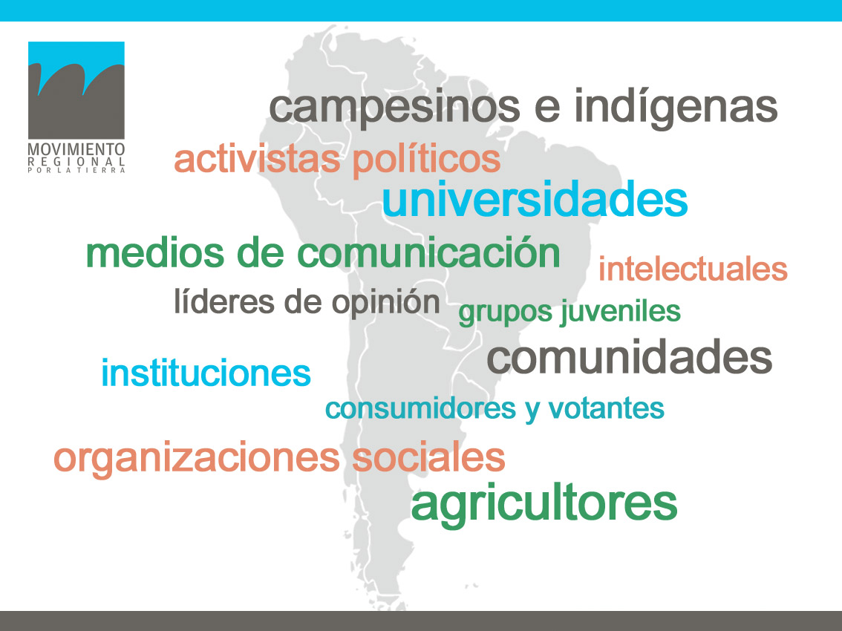

Slide 5
Actividades
Sistematización de 1.000 casos
Informes temáticos
Reflexión teórica
Alianzas con consumidores
Alianzas con organizaciones sociales
Actuación en red
Información y comunicación
Seminarios, talleres, eventos de reflexión y concientización
Escuelas de formación
Alianzas colaborativas
Influencia en gobiernos
Incidencia en cooperación
Solidaridad con casos específicos
Apoyo en iniciativas locales

Slide 6






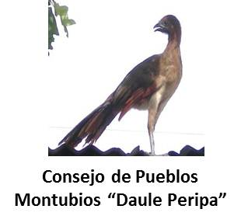


















Alianza sudamericana

Slide 7
Estudios de caso

Slide 8
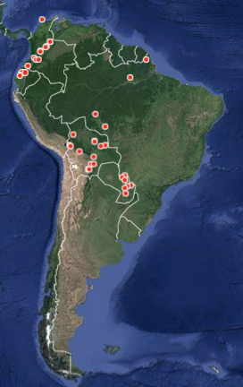
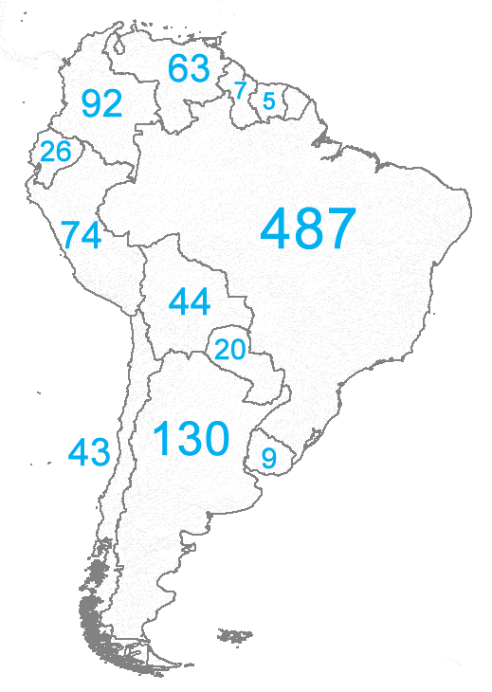
DISTRIBUCIÓN DE 1.000
CASOS POR PAÍS
11
4
4
14
7
40
1000

Slide 9
Casos a futuro

Slide 10
¿Qué es un caso?
Es una situación en la que una familia, unidad doméstica, unidad territorial o un colectivo han dado pasos significativos en cuanto acceso a la tierra y el territorio en los últimos 15 años, reafirmando la opción de tener una actividad económica relacionada a la agricultura, pecuaria, forestería y otros vinculados a los recursos naturales.
Se considera un caso inspirador cuando la unidad familiar y el colectivo ha logrado reconocimiento tácito o legal sobre la posesión de la tierra y se encuentran realizando actividades que les ha permitido mejorar su sustento, participar del entorno económico y subjetivamente (en el momento de la sistematización) considerar sostenible su medio de vida, aunque la parcela sólo sea un componente de un conjunto mayor de actividades.

Slide 11
Algunas ecciones aprendidas
jóvenes, hombres y mujeres, organizados o de manera individual, son los más interesados en ser aliados del Movimiento
Algunas propuestas de sistematización donde el eje principal no es el acceso a la tierra; sino que son los procesos de lucha y resistencia de familias y comunidades campesinas e indígenas protegiendo su tierra y su territorio
estudios de caso provienen en general de ONG, centros de investigación o universidades, pero también pueden surgir de otras fuentes como por ejemplo, organizaciones sociales, dirigentes campesinos, comunidades indígenas, activistas en temas rurales, grupos de estudiantes, cineastas e incluso personeros del Estado.
las ONG y las instituciones más académicas nos cuesta buscar en la realidad casos exitosos, situaciones inspiradoras. Atención ha estado dirigida a analizar conflictos y problemas del desarrollo rural y cuando se les pide lo opuesto para así plantearse un nuevo paradigma que nazca de la esperanza y no de la crisis y la pobreza, tienen problemas para hacerlo

Slide 12
Otros temas importantes
Informe anual
Encuentro internacional
$US

Slide 13
GRacias

Slide 14
Procedimiento de investigación
Identificación
Determinación de caso de acceso a la tierra, lugar, protagonistas.
Concertación
Revisión de la propuesta y establecimiento de acuerdos formales para proseguir
Preparación
Informar a los protagonistas: MRT, metodología e importancia
Elaboración de batería de datos: qué se conoce, qué documentos se tiene, qué información falta, qué informantes son esenciales
Trabajo de campo
Redacción del estudio
Caracterización sociocultural; estrategia de acceso a la tierra; conflictos; presencia de otros actores; aspectos legales y relación con el Estado; línea del tiempo; y avances y expectativas de los protagonistas
Difusión
Revisión y consolidación del documento y el material audiovisual
Sistematización temática de entrevistas, historias, fotografías, bibliografía, etc.
Publicación del caso en la web
Difusión masiva en redes sociales, web, blogs, prensa, etc.
Búsqueda de voces, imágenes y signos
Devolución del material producido a los protagonistas
Redacción de formulación inicial (tres párrafos: Descripción, problema, justificación)

Slide 15
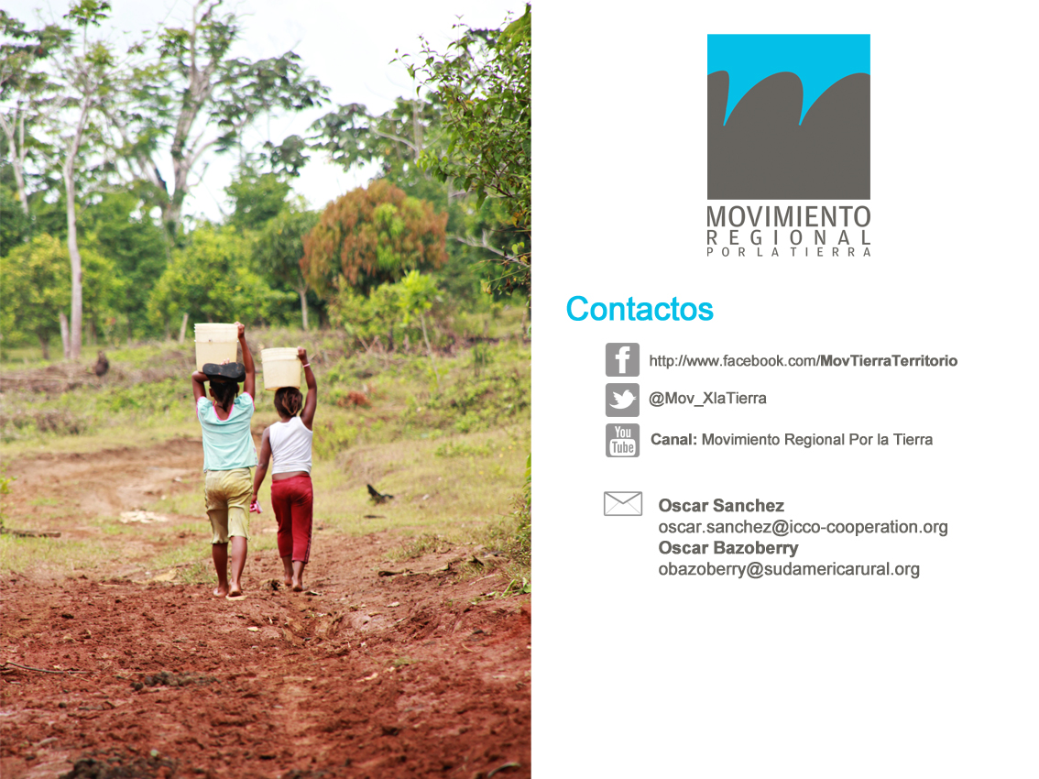
www.porlatierra.org

